Slide 1
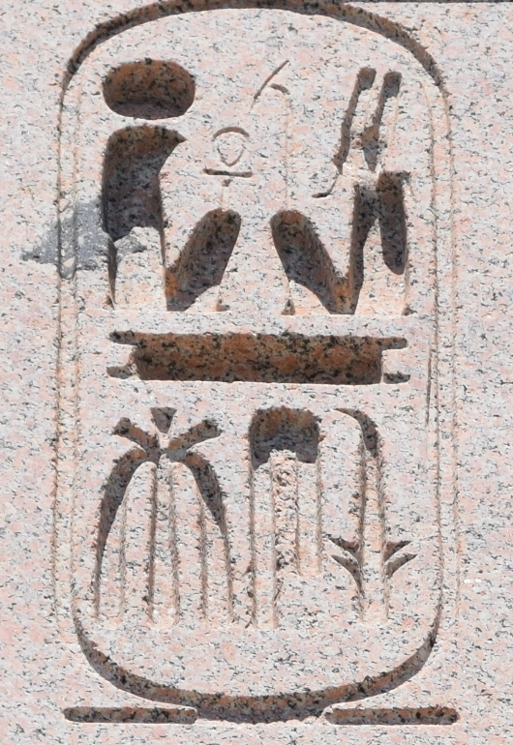


Obelisken in Rom
Obelisken sind riesige, aus einem einzigen Stein gehauene Pfeiler mit einer vergoldeten Spitze, die im alten Ägypten als steinerne Strahlen des Sonnengottes vor Tempeln aufgestellt wurden.
Die 13 Obelisken in Rom stammen teilweise aus dem alten Ägypten und wurden von römischen Kaisern dorthin gebracht.
Auf ihnen befinden sich Hieroglyphen, die von Pharaonen, Göttern und wichtigen Ereignissen erzählen. Diese Schriftzeichen blieben lange Zeit unverständlich und galten als geheimnisvoll. Erst 1822 gelang es Jean-François Champollion, die Hieroglyphen zu entschlüsseln.
Aufgabe:
Auf den weiteren Folien findest du Obelisken und Inschriften. Finde Informationen zu einigen Obelisken mithilfe Wikipedia bzw. KI-Portalen (z. B. ChatGPT, https://gemini.google.com).

Slide 2
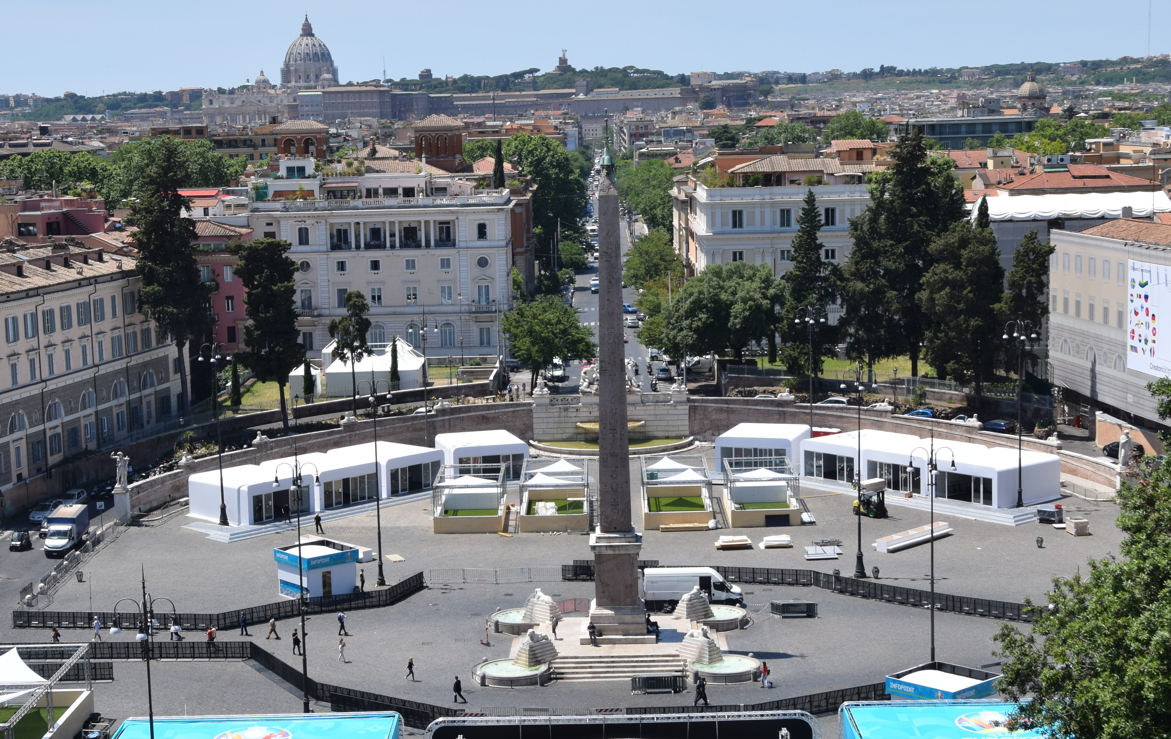
Flaminischer Obelisk
Italienisch: Obelisco Flaminio
ist ein ägyptischer Obelisk, der sich in Rom im Zentrum der Piazza del Popolo befindet.

Slide 3
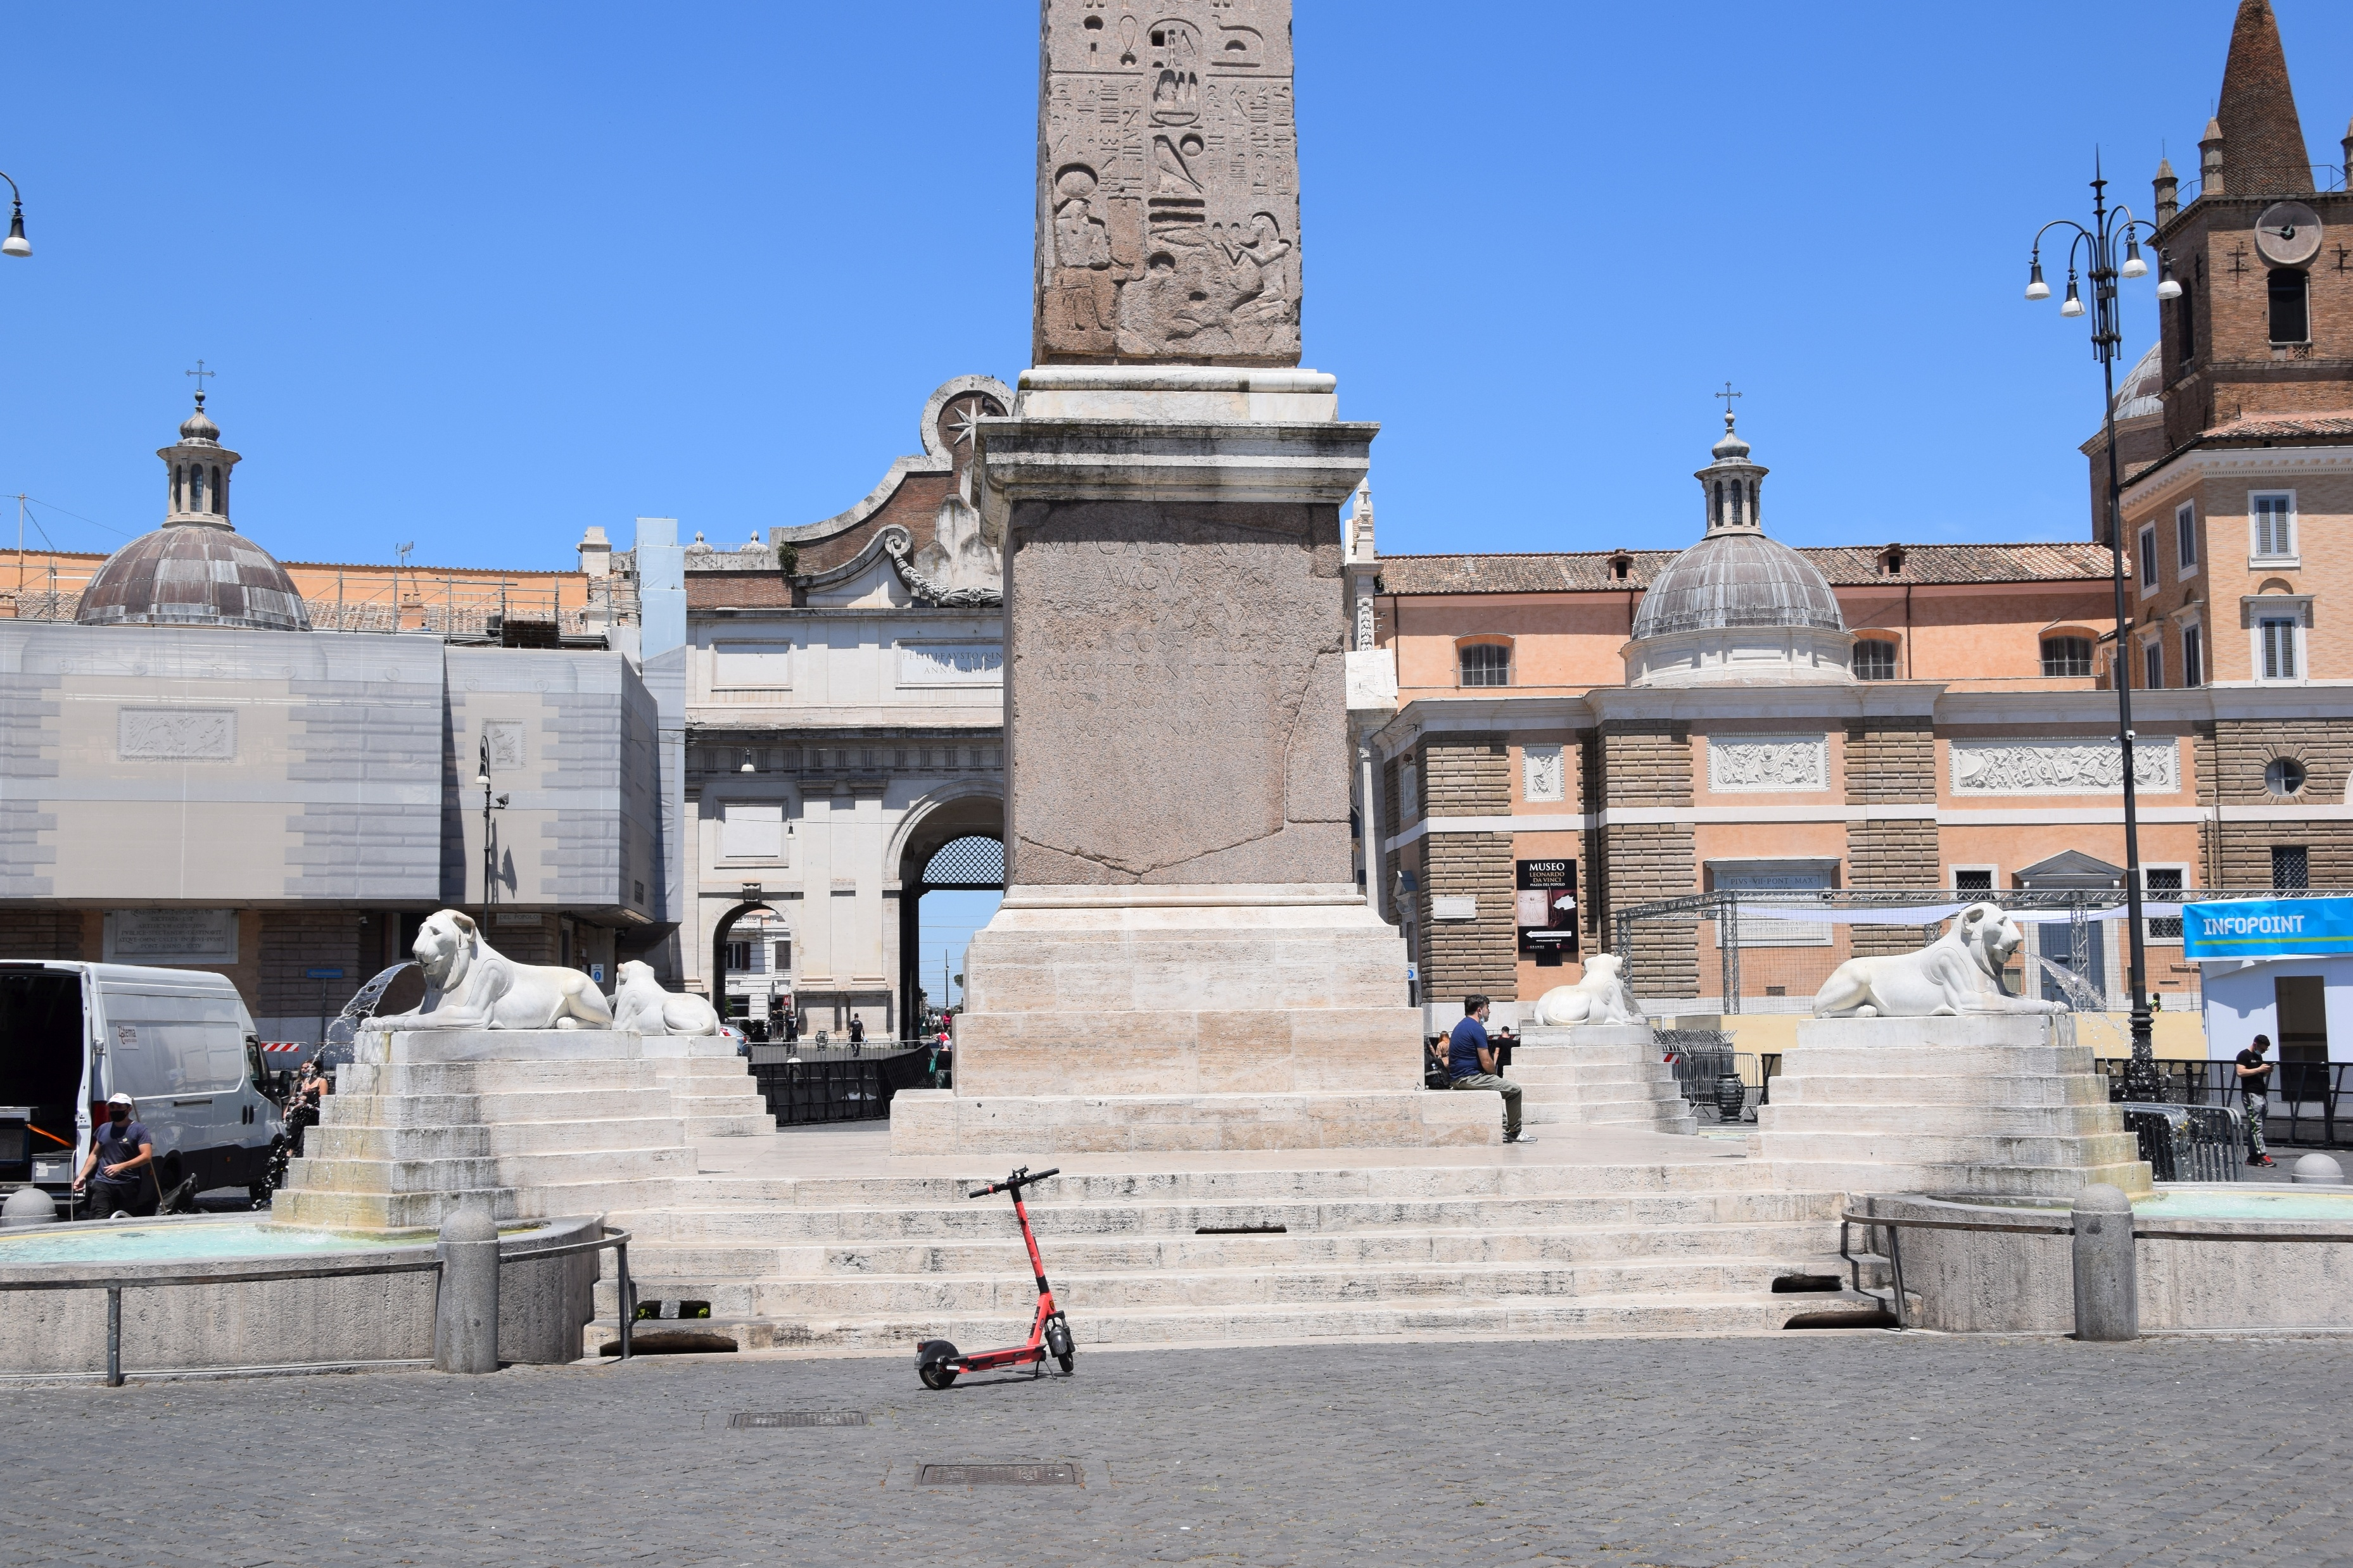
Obelisco Flaminio
Basis
Hinweis: Auf der nächsten Seiten sollst du Informationen zu diesem Obelisken finden!

Slide 4
Daten Finde auf Wikipedia Informationen zum Flaminischen Obelisken. Obelisco Flaminio – Wikipedia
Herkunftsland: Ägypten
Jahr erstmal aufgestellt: 1280 v. Chr.
Nach Rom gebracht: 10 v. Chr.
Anzahl Jahre aufgestellt in Ägypten: 1270 Jahre
Gesteinsart: Granit
Höhe ohne Sockel: 23,9 m
Höhe mit Sockel: 36,5 m
Gewicht ohne Sockel: 263 Tonnen

Slide 5

Inschriften auf dem Obelisco Flaminio Frage auf einer KI-Plattform nach den Bedeutungen der Hieroglyphen auf dem Obelisk. Lade das Bild mit mehreren Inschriften bzw. die einzelnen Ausschnitte hoch. Als Frage kannst du beispielsweise verwenden: Erkläre die Hieroglyphen.
Name der ovalen Form, Fachausdruck:
Kartuschen
Was sagen die Hieroglyphen aus:
Namen des Pharaos
Was sagt das Auge aus:
altägyptisches Symbol für Schutz, Kraft, Gesundheit und göttliche Macht.
Zeichen für…
Anch (Ankh), es steht für Leben oder ewiges Leben, Schlüssel des Lebens
Tier: Gans oder Ente
Steht für welches Wort bzw. Lautwert: s, gb, oder Sohen oder ein Götterame

Slide 6
Inschriften: Zusammenfassung Frage ein KI-Portal nach einer kurzen Zusammenfassung der Bedeutung der Inschriften von Obeliksen (hier Flminischer Obelisk) und kopiere diese rechts vom Bild.
Zusammenfassung:
Gesamtbedeutung
Der Obelisk ist im Grunde: Propaganda + Gebet + Denkmal in einem
Er sagt:
Wer der König ist
Dass die Götter ihn lieben
Dass er ewig herrschen soll
Dass dieses Bauwerk zu Ehren der Götter errichtet wurde

Slide 7
13 Obelisken gibt es in Rom
8 aus Ägypten
5 wurden in Rom hergestellt, auch mit ägyptischen Inschriften
Finde heraus, um welche Obelisken es sich auf den nächsten Folien handelt.
Einfach ist es, bei Wikipedia nachzusehen: https://de.wikipedia.org/wiki/Liste_der_Obelisken_in_Rom

Slide 8
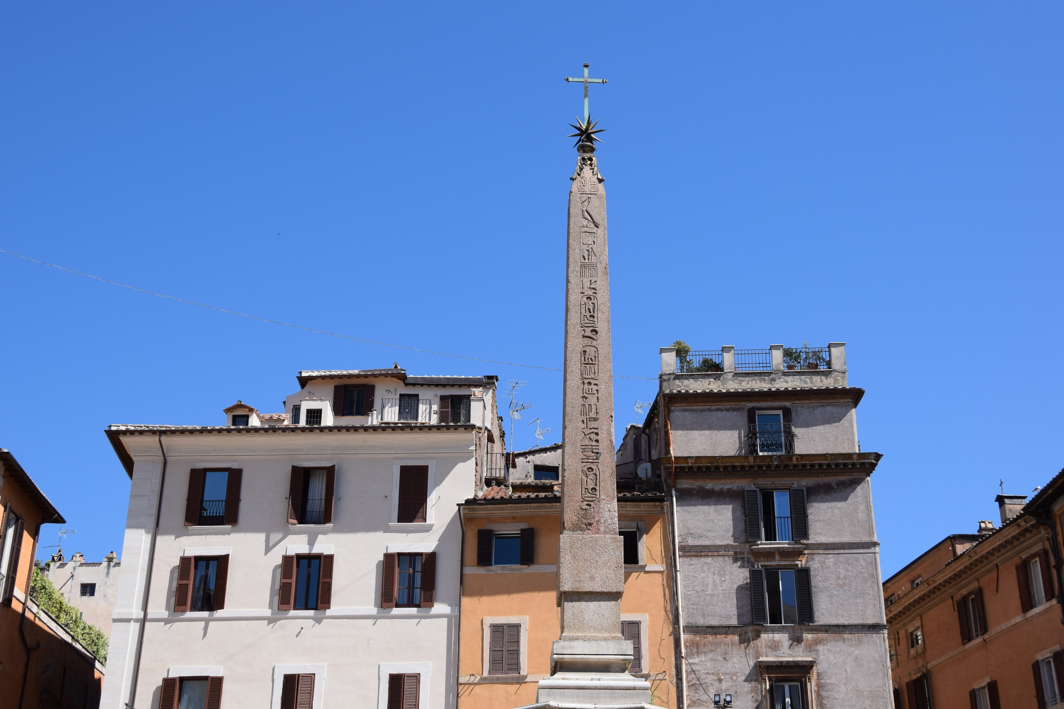
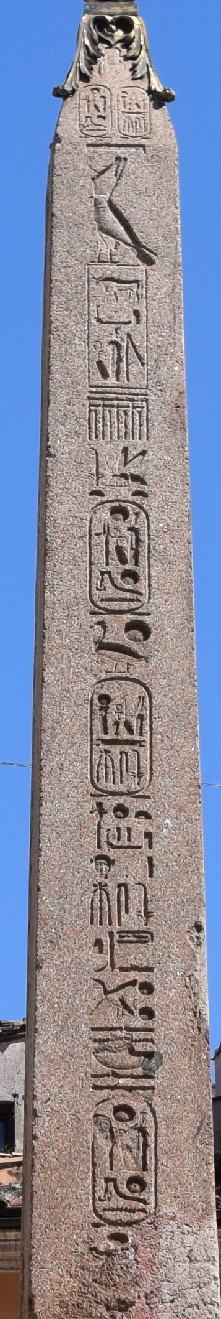
Obelisk:
Obelisk: Fontana del Pantheon
Herkunft: Ägypten

Slide 9
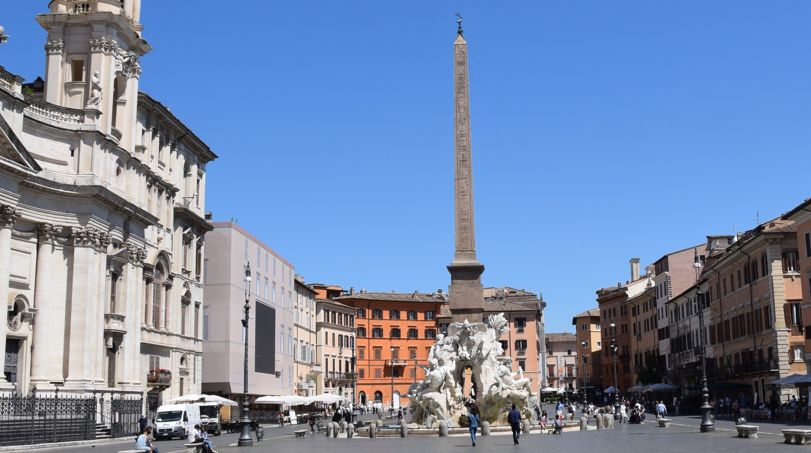
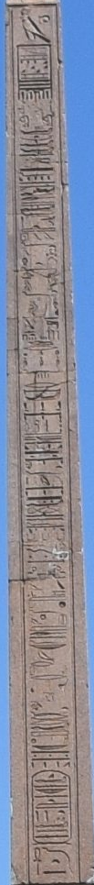
Obelisk: Obelisco Agonale Herkunft: römisch

Slide 10
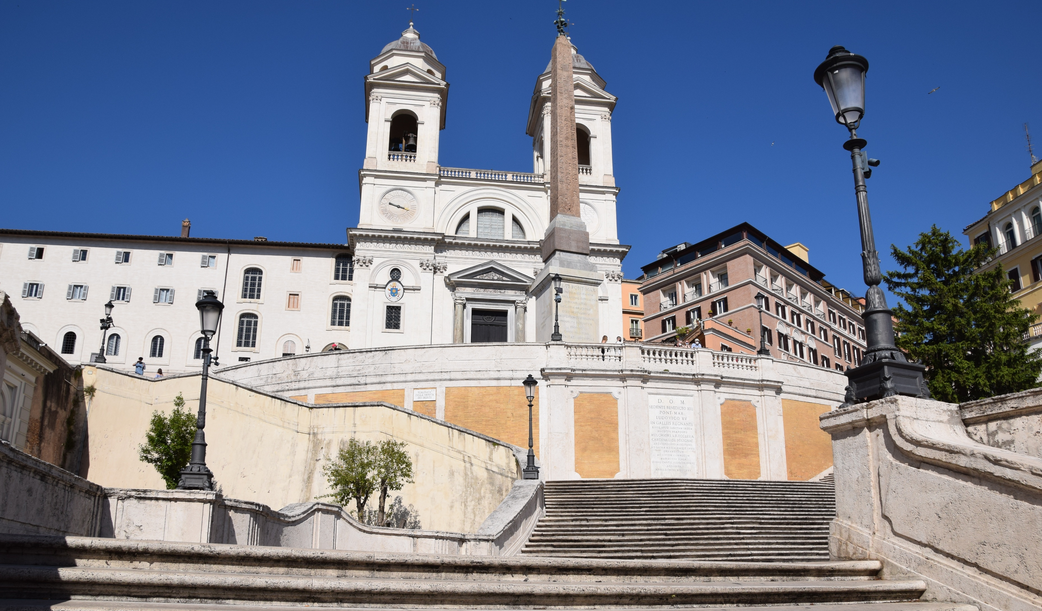
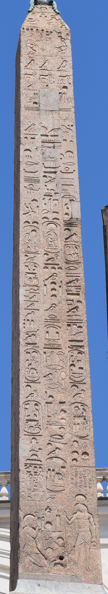
Obelisk: Obelisco Esquilino Herkunft: römisch

Slide 11
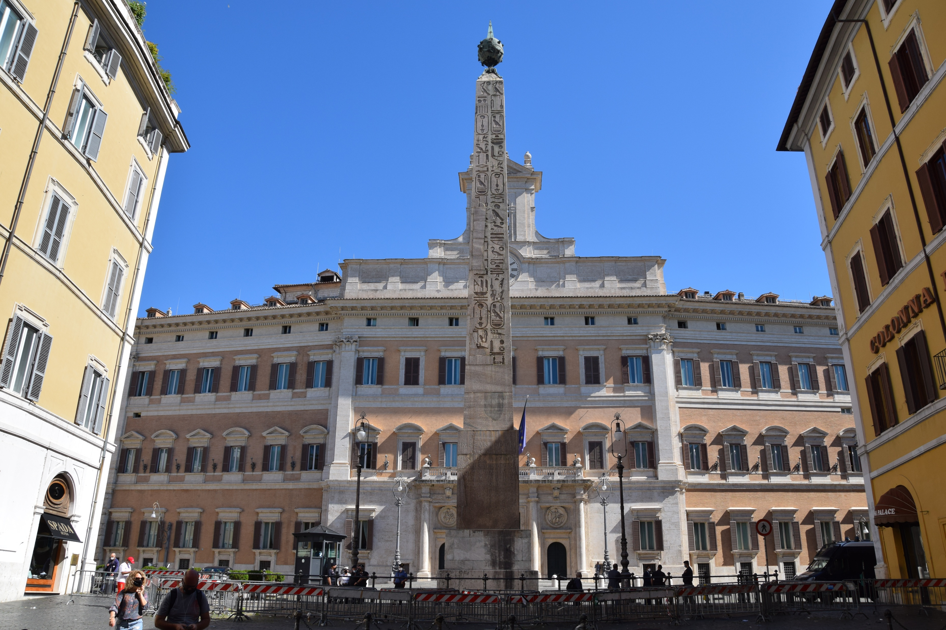
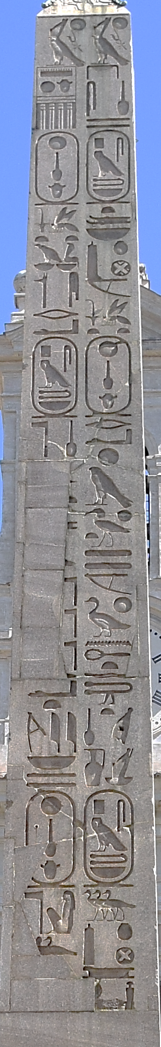
Obelisk:
Obelisk: Obelisco di Montecitorio
Herkunft: Ägypten

Slide 12
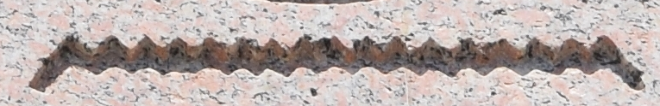
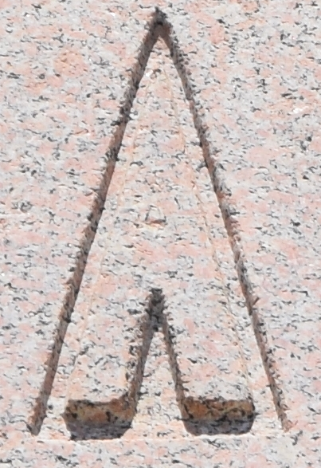
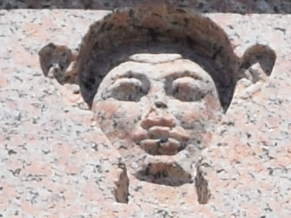
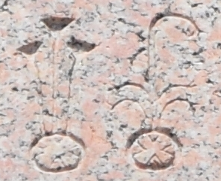
Für Experten noch weitere Symbole!
Anleitung:
Speichere zuerst die Bilder auf deinen Computer: Rechtsklick auf das Bild > Als Grafik speichern
Lade jeweils ein Bilde in ein KI-Portal hoch.
Frage so etwa: Finde die Bedeutung dieses Symbols, zu finden auf dem Obelisk Flaminio
Wasserwellen
Obelisco Flaminio
Zeichen
Finde die Bedeutung dieser Zeichen.
aufsteigen“, „erhöhen“, „erhebender
(vom Sonnengott) erhobene / strahlende König
Am wahrscheinlichsten ist:
Eine symbolische, religiöse Darstellung im Sonnenkult, entweder
eine allgemeine Götterdarstellung (Ra/Hathor-nah) oder
ein vergöttlichter Pharao im göttlichen Stil
Die Formen, die Pflanzen oder Lotusblüten ähneln, symbolisieren Schöpfung, Wiedergeburt und Oberägypten.
Das kreisförmige Element an der Basis kann Opfergaben oder Ritualgegenstände darstellen.
Die rechte Figur weist eine Stern- oder Rosettenform auf, die mit Göttlichkeit oder kosmischer Symbolik in Verbindung gebracht werden kann.

Slide 13
Abfrage nur zur Kartusche (Gemini) Lade diese Bild in Gemini hoch
Das ist ein hervorragendes Beispiel! Was du hier siehst, ist eine sogenannte Kartusche. Das ist die ovale Umrandung, die im alten Ägypten signalisierte: „Achtung, hier steht der Name eines Königs (Pharaos).“
Die Symbole in dieser Kartusche bilden den Thronnamen von Ramses II. (Ramses dem Großen). Man liest sie in diesem Fall von oben nach unten. Hier ist die Aufschlüsselung der einzelnen Zeichen:
________________________________________
Die Symbole und ihre Bedeutung
1. Die Sonnenscheibe (oben links):
Zeichen: Ein Kreis (oft mit einem Punkt in der Mitte).
Lautwert: Ra (oder Re).
Bedeutung: Der Sonnengott Re. In Königsnamen wird Gott Re aus Respekt meist an den Anfang gestellt (Honorative Voranstellung), auch wenn er beim Sprechen manchmal später eingefügt wurde.

Slide 14
2. Die sitzende Figur (oben rechts):
Zeichen: Die Göttin Maat, erkennbar an der Feder auf dem Kopf.
Bedeutung: Wahrheit, Gerechtigkeit und Weltordnung.
Lautwert: Maat.
3. Das waagerechte Zeichen (Mitte):
Zeichen: Ein Spielbrett (Senet-Spiel) mit Spielsteinen darauf.
Lautwert: Men.
Bedeutung: Bleiben, festigen oder dauerhaft sein.
4. Die drei senkrechten Striche/Bündel (unten links):
Zeichen: Drei Pflanzenstängel (Papyrusbündel).
Lautwert: Setep.
Bedeutung: Auserwählt.
5. Das schmale Zeichen ganz rechts unten:
Zeichen: Das Wort für „Re“. Zusammen mit den anderen Zeichen ergibt es den Teil „Auserwählt von Re“.
________________________________________
Was bedeutet der Name zusammengefasst?
Der Thronname von Ramses II. lautet transkribiert: User-Maat-Re Setep-en-Re
Das lässt sich etwa so übersetzen:
„Stark ist die Gerechtigkeit (Maat) des Re, auserwählt von Re.“
Interessante Details am Bild:
• Die Meißelarbeit: Man sieht sehr gut, wie tief die Zeichen in den roten Granit geschlagen wurden. Das war Absicht: Je tiefer das Relief, desto schwerer war es für Nachfolger, den Namen auszumeißeln und durch den eigenen zu ersetzen – eine gängige Praxis im alten Ägypten!
• Symmetrie: Die Anordnung der Zeichen innerhalb des Ovals folgt ästhetischen Regeln. Die Ägypter hassten leere Flächen (Horror Vacui) und ordneten die Hieroglyphen so an, dass sie das Oval harmonisch ausfüllten.

